Slide 1

Trabalho GB – PySpark
Ciência de Dados e Big Data
Igor da Silva Cassolli
Jones Marlos Pinheiro da Rosa

Slide 2

Dataset
Car Accidents, Porto Alegre, Brazil
Link: https://www.kaggle.com/datasets/decao88/car-accidents-porto-alegre-brazil
Descrição:
Registro de acidentes no município de Porto Alegre, tipificados de acordo com existência ou não de pessoas feridas e vítimas fatais decorrentes do acidente de trânsito.
Fonte: https://dadosabertos.poa.br
Objetivo: Predizer se um determinado endereço pode ter riscos de ter um acidente.

Slide 3
Características
Registros: 72949 linhas.
Colunas: 34 colunas.
Variáveis Quantitativas:
- Discretas: 21
- Contínuas: 1
Variáveis Qualitativas:
- Nominais: 7
- Ordinais: 2

Slide 4
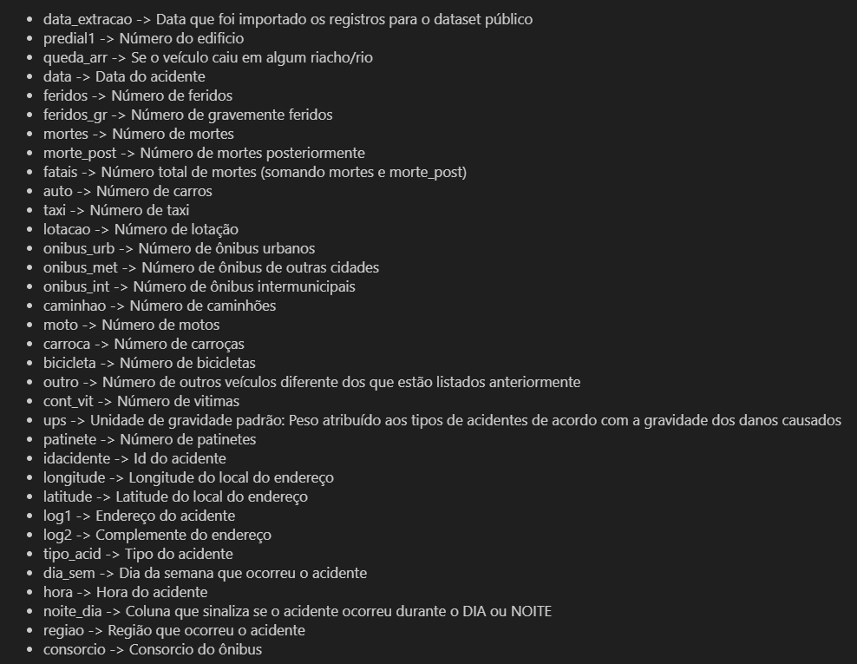
Colunas

Slide 5
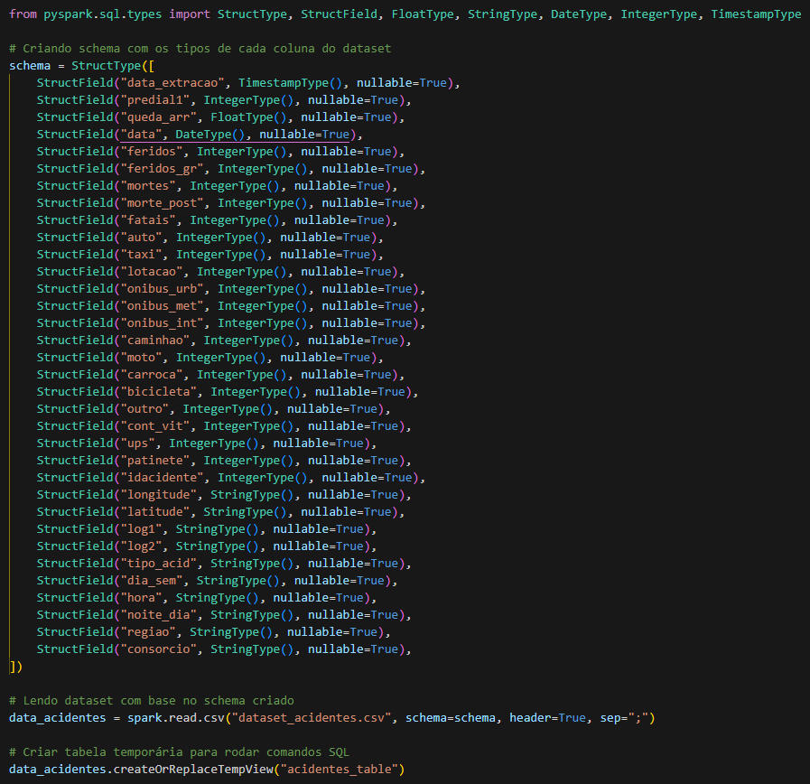
Iniciando sessão e criando estrutura de dados

Slide 6
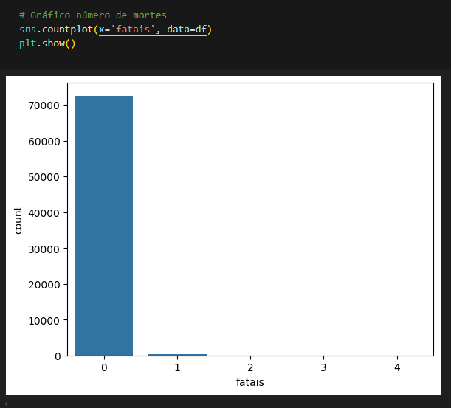
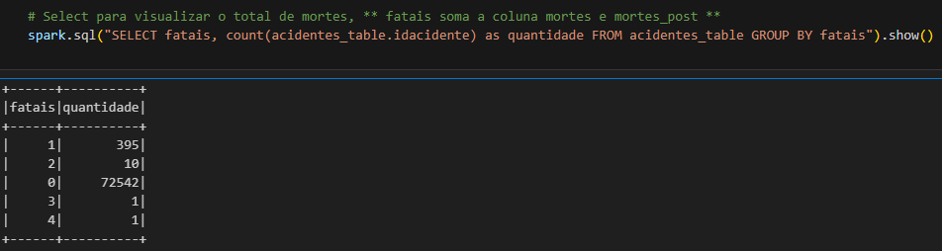
Analisando dados
Com gráfico:
Com SQL:

Slide 7
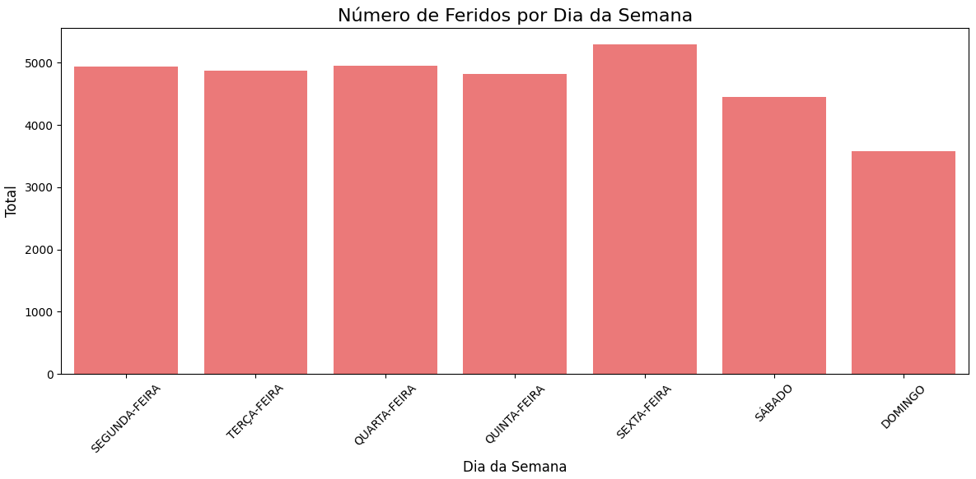
Analisando dados

Slide 8
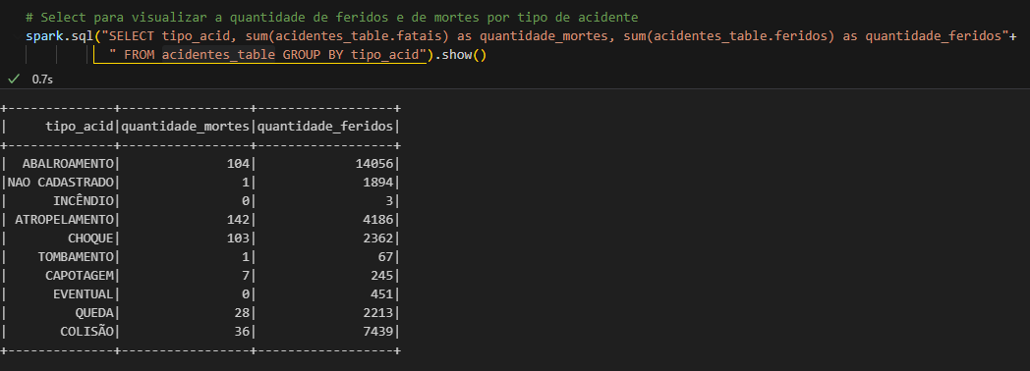
Analisando dados

Slide 9
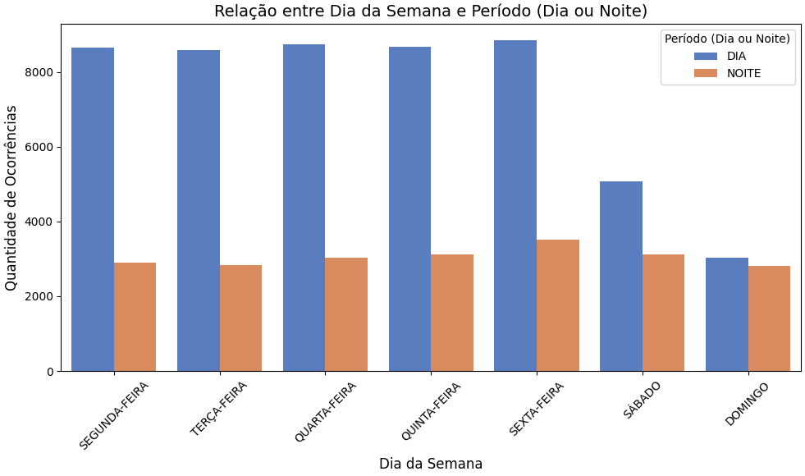
Analisando dados

Slide 10
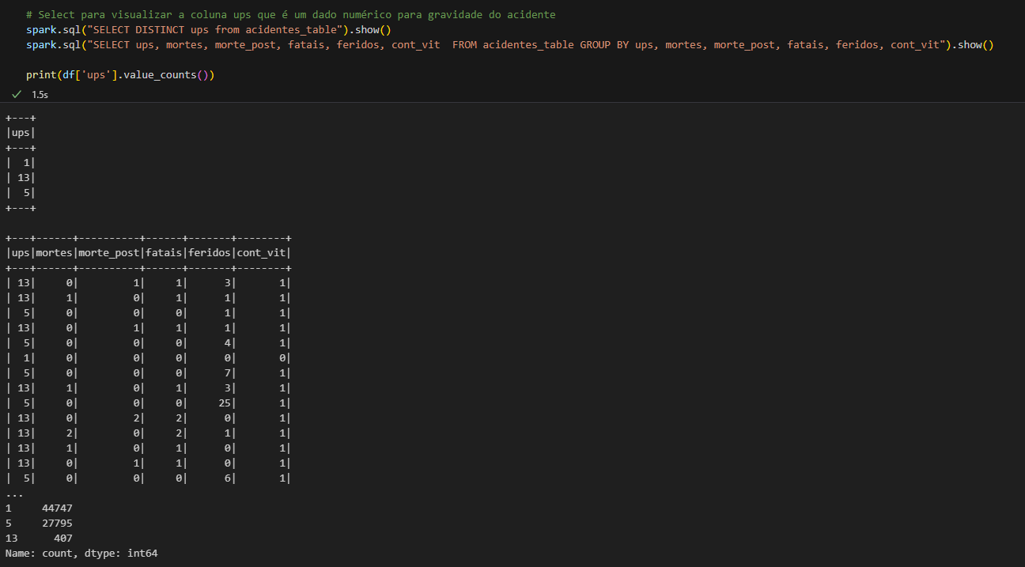
Analisando dados (Classe Alvo)

Slide 11
Decidir quais dados importantes
Longitude
Latitude
Dia da Semana
Noite / Dia
UPS / Gravidade Acidente

Slide 12
Separar previsores e classes
Previsores
Longitude
Latitude
Dia da Semana
Noite / Dia
Classe
UPS / Gravidade do Acidente
x_acidentes = df.iloc[:, :4].values
y_acidentes = df.iloc[:, 4].values

Slide 13
Transformar as colunas
Dia da Semana
Enumerados entre 0 = Domingo e 6 = Sábado
Escalonados de [0, 6] para [0, 1]
Dia / Noite
Transformada em 0 = Dia e 1 = Noite

Slide 14
Padronizar os dados
Latitude / Longitude
Acima de +180 ou abaixo de -180 foram descartados (NaN)
Escalonados de [-180, 180] para [-1, 1]
Registros contendo valores NaN foram excluídos
def ajustar_latlong(val):
if val == None:
return np.nan
val = val.replace(',', '.')
val = float(val)
if val > 180 or val < -180:
return np.nan
else:
return val / 180
df["latitude"] = df["latitude"].apply(ajustar_latlong)
df["longitude"] = df["longitude"].apply(ajustar_latlong)

Slide 15
Dividir entre conjuntos de treino e testes
Divisão em 80 / 20
80% para treino
20% para teste
from sklearn.model_selection import train_test_split
x_acidentes_treino, x_acidentes_teste, y_acidentes_treino, y_acidentes_teste = train_test_split(x_acidentes, y_acidentes, test_size=0.2)

Slide 16
Treinar modelo
from sklearn.ensemble import RandomForestClassifier
model = RandomForestClassifier(n_estimators=100, random_state=42)
model.fit(x_acidentes_treino, y_acidentes_treino)

Slide 17
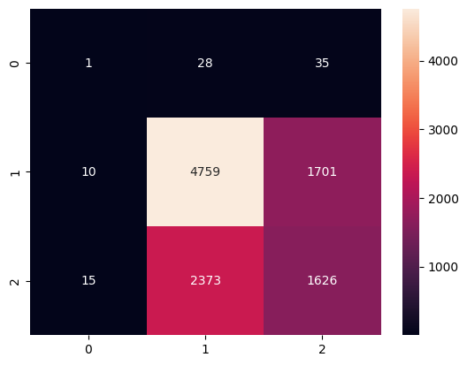
Resultados
Acurácia: 0.605422828972317

Slide 18


Ideia de Projeto: TrafficGuard
Um aplicativo que avisa o usuário sobre a possibilidade de acidentes ou ocorrências de trânsito em um endereço específico, levando em consideração o dia da semana e o horário. Com base em dados de histórico e análises preditivas, o app ajuda a evitar áreas de risco, promovendo uma condução mais segura e informada.

Slide 19
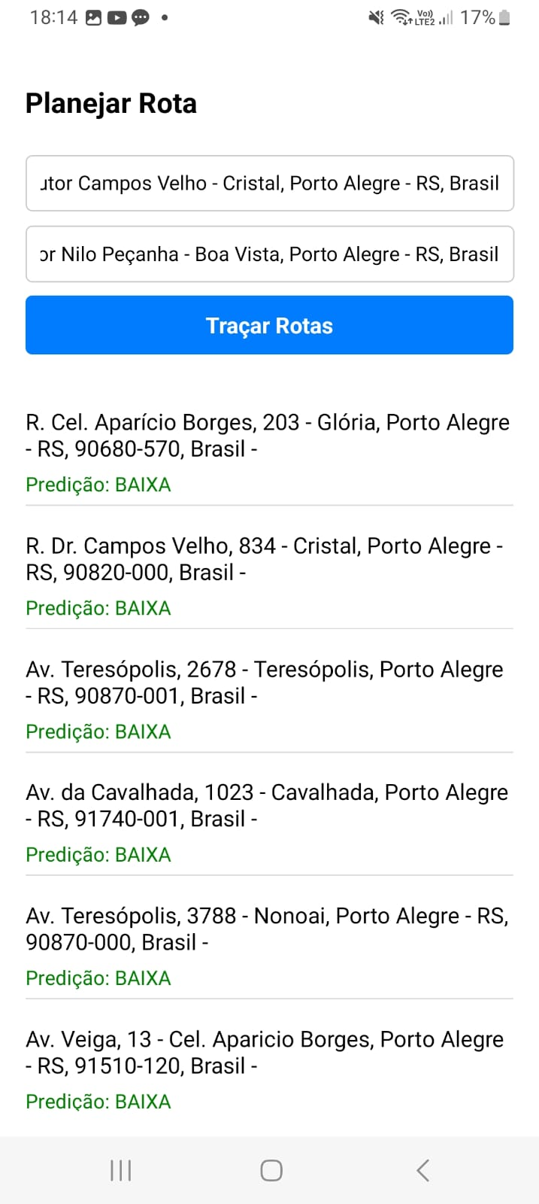
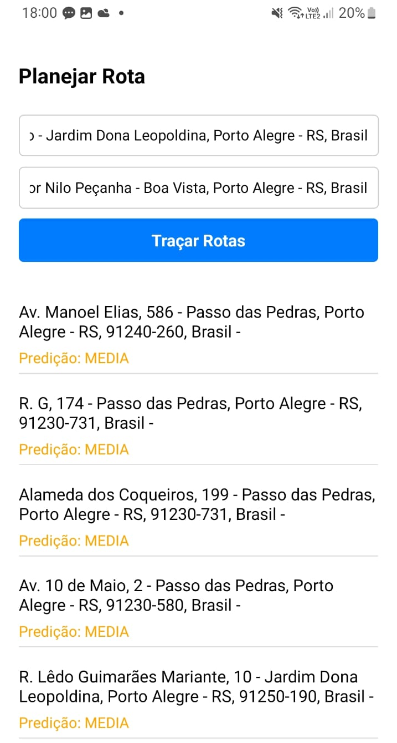
Ideia de Projeto: TrafficGuard
O aplicativo permite que o usuário informe o endereço de origem e de destino, e, de forma automática traça um possível rota. O app analisa todos os endereços e prevê a possibilidade de ocorrência de acidentes ou situações de risco

Slide 20
Ideia de Projeto: TrafficGuard
Possíveis melhorias:
Permitir que o app sugira rotas alternativas mais seguras caso identifique um sinistro no caminho planejado.
Enviar notificações sonoras em tempo real para alertar o usuário sobre possíveis riscos durante o trajeto.
Fornecer links para notícias ou informações relevantes sobre sinistros identificados, ajudando o usuário a compreender a situação com mais detalhes.

